Slide 1

The
Last
of Us

Slide 2
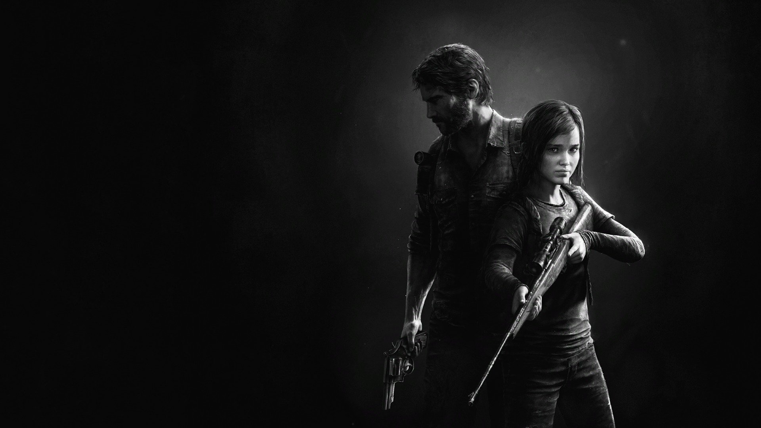
O que é the last of us?
The Last of Us é uma série de jogos de vídeo-game aclamada, ambientado em um mundo pós-apocalíptico, onde dois personagens principais, Joel e Ellie, enfrentam perigos e desenvolvem um laço emocional. O jogo explora temas de sobrevivência, moralidade e esperança, oferecendo uma experiência imersiva com uma história cativante e jogabilidade intensa.
Sua grandeza
A saga recebeu inúmeros prêmios e reconhecimentos na indústria de jogos eletrônicos. Tanto o primeiro jogo quanto sua sequência, The Last of Us Part II, foram aclamados pela crítica e conquistaram prêmios em diversas categorias, incluindo Jogo do Ano.

Slide 3
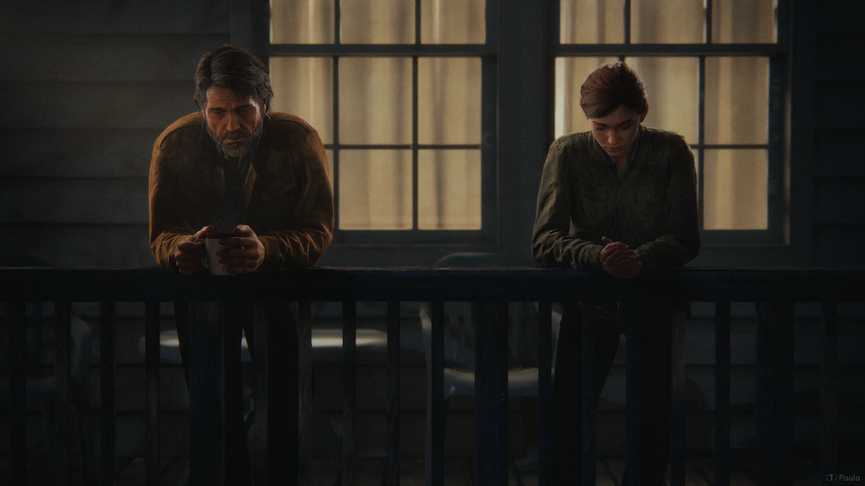
Por que the last of us?
Valores
Motivos
Determinação
Lealdade
Proteger quem ama
Sentimental e filosófico
Jogo que me moldou
Meu game preferido

Slide 4
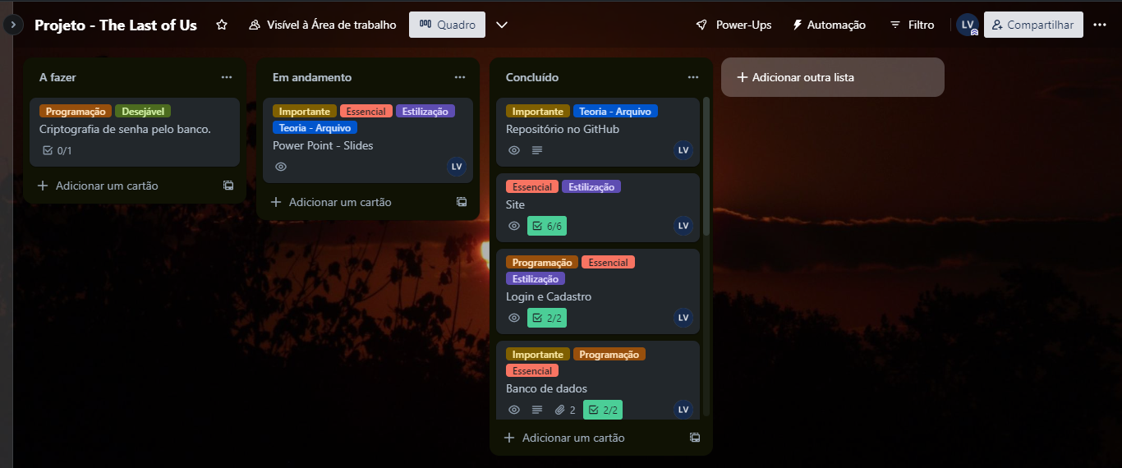
Ferramenta de gestão

Slide 5
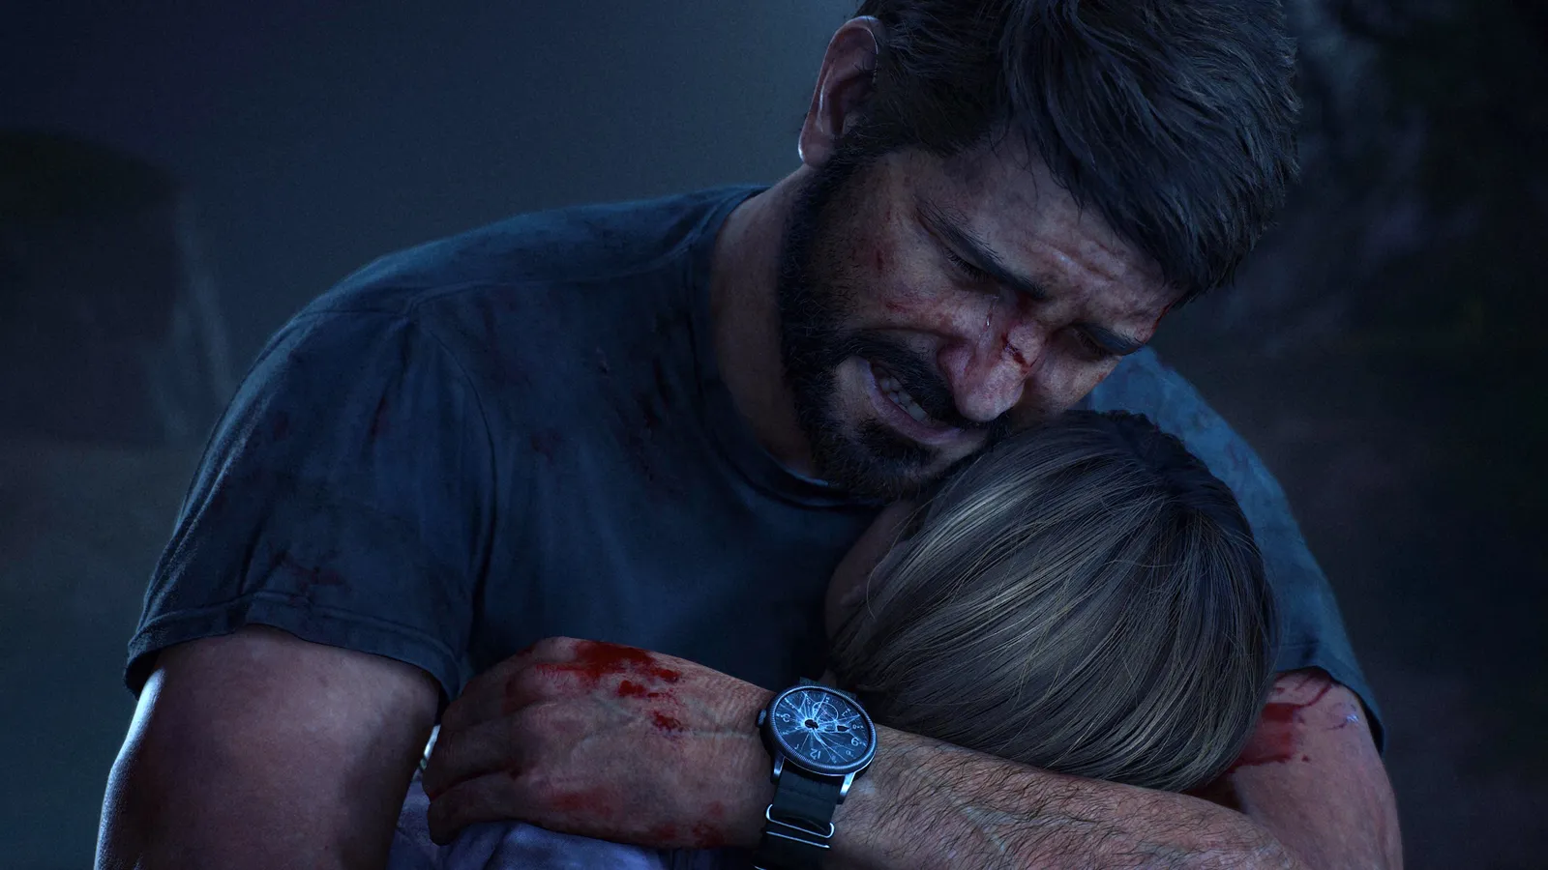
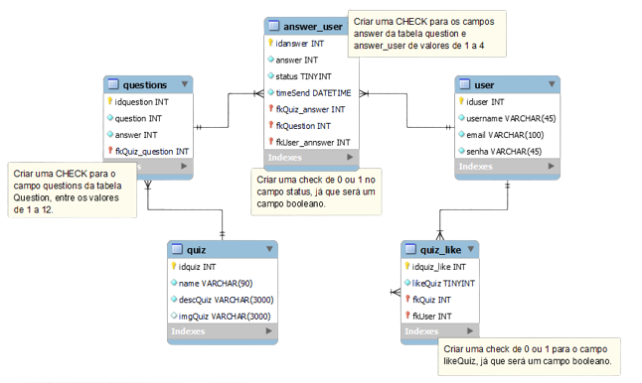
Banco de dados

Slide 6


Agradecimentos
Muito obrigado a todos que compareceram a esta apresentação! Quero também agradecer a faculdade e professores por todo o conhecimento e acohlimento que me deram durante este tempo que me juntei a SPTECH.
Também queria agradecer aos meus familiares e amigos que sempre estavm do meu lado me ajudando e me dando motivação para continuar.

